Slide 1
Клетки протистов

Slide 2
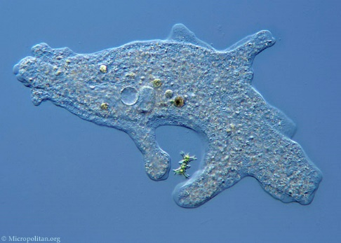
Amoeba proteus

Slide 3
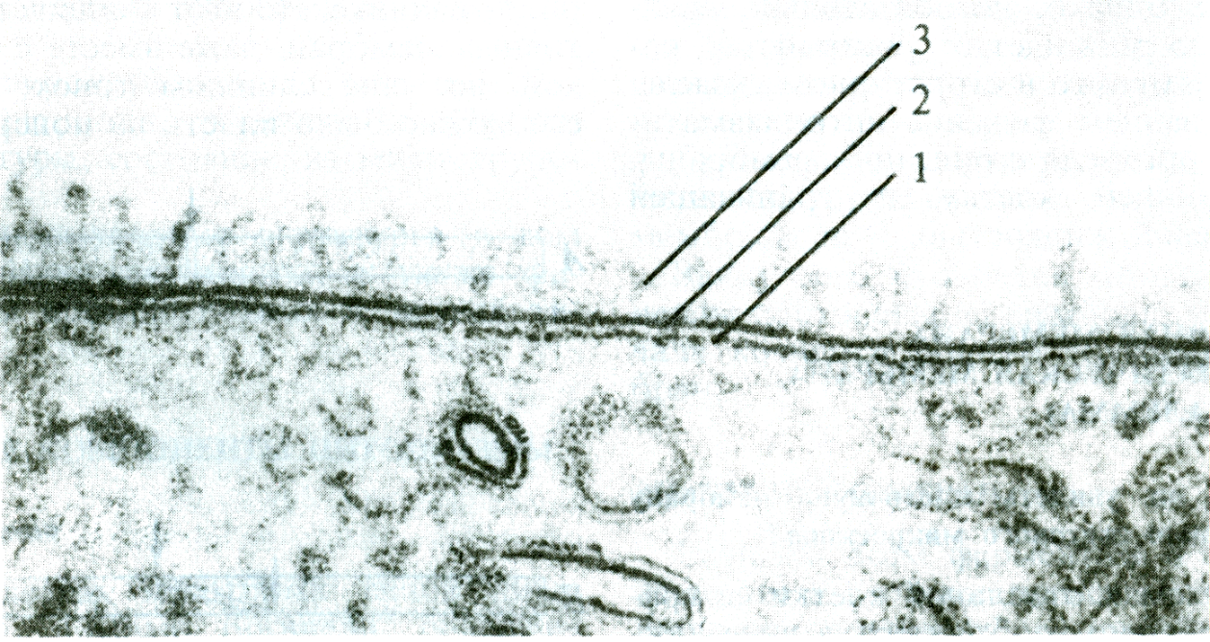
Покровы
Мембрана + гликокаликс
Клеточная мембрана с гликокаликсом.
Просвечивающая электронная микроскопия (ПЭМ)

Slide 4
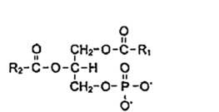
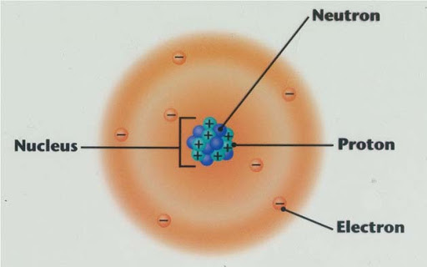
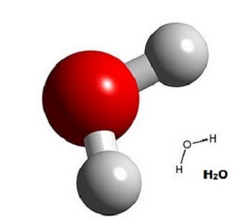
Строение мембраны клетки
Гидрофильные и гидрофобные вещества

Slide 5
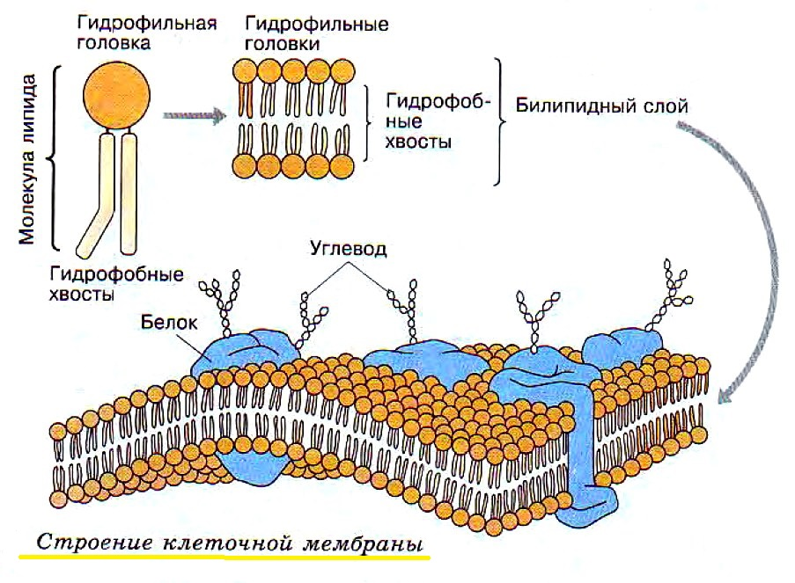
Мембрана = Два слоя фосфолипидов + Белки

Slide 6
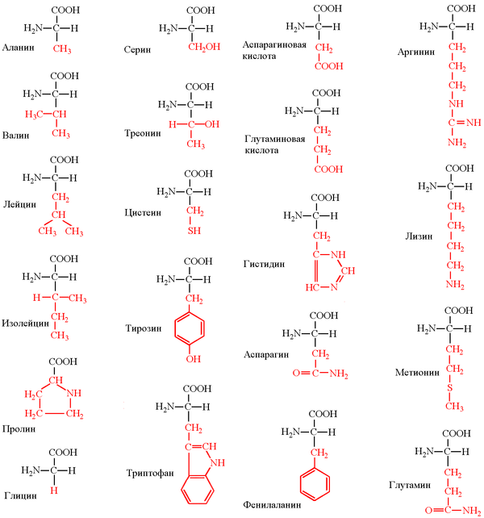
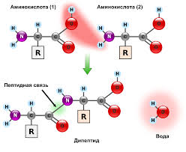
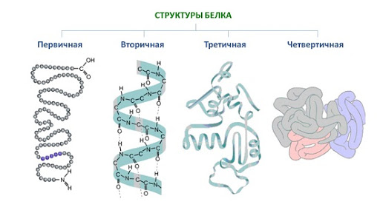
Белки

Slide 7
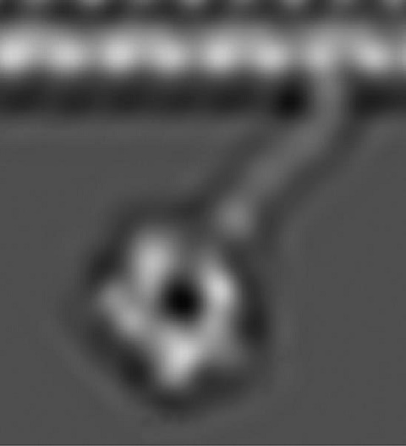
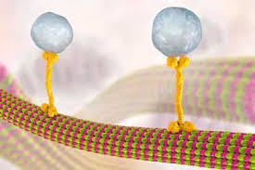
Глобулы белков

Slide 8
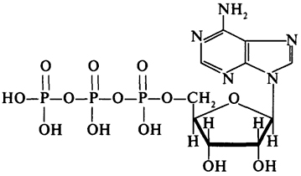
Аденозинтрифосфорная кислота

Slide 9
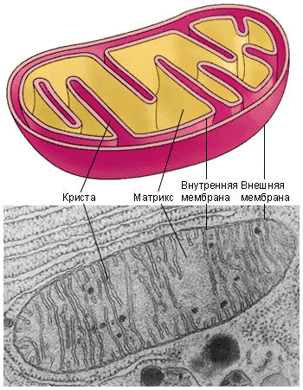
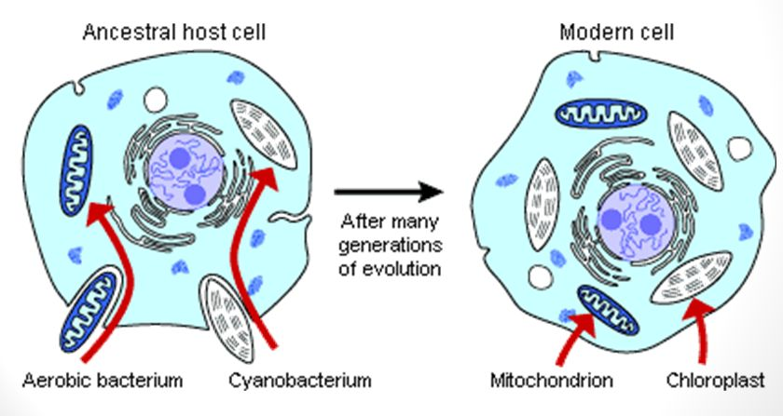
Митохондрии

Slide 10
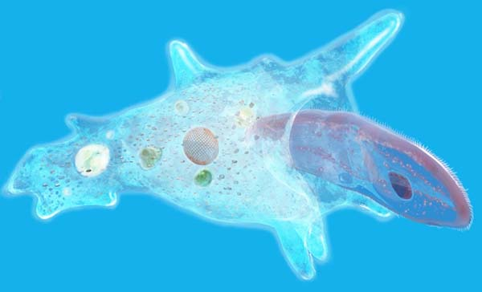
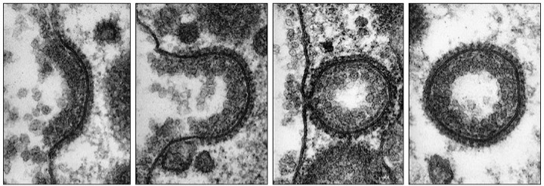
Пищеварительные вакуоли и Лизосомы

Slide 11
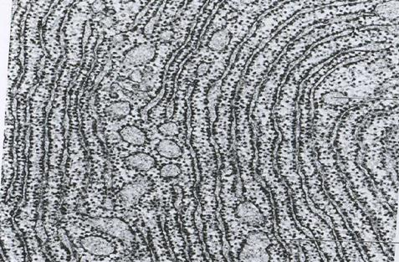
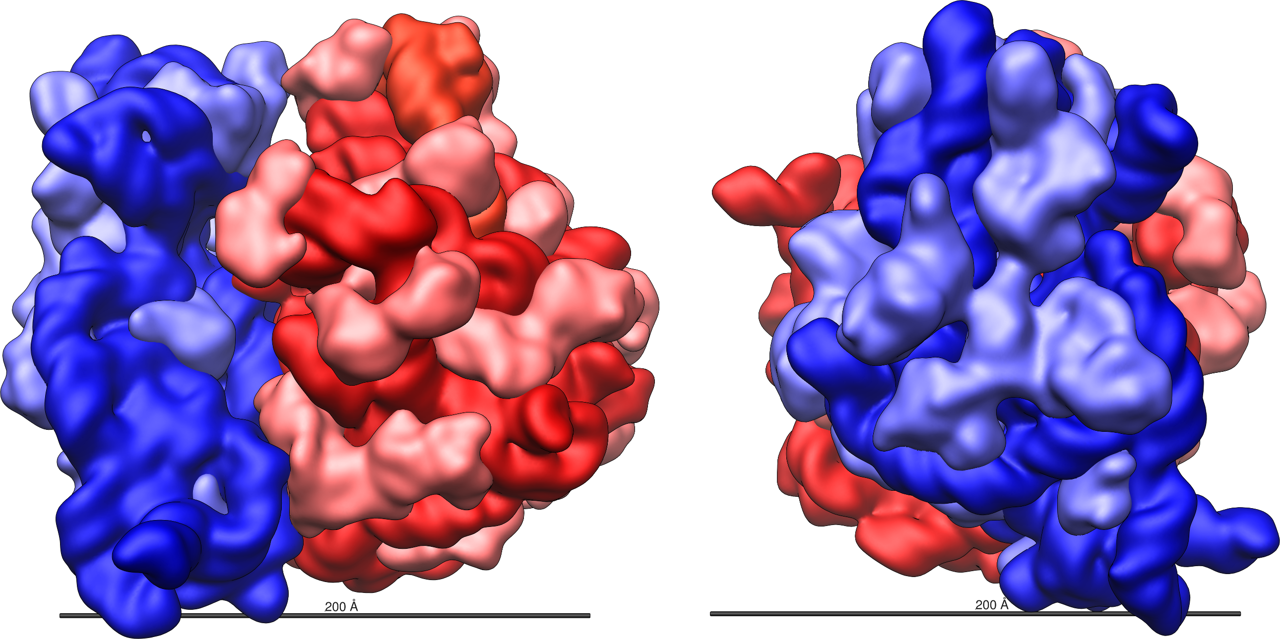
Рибосомы

Slide 12
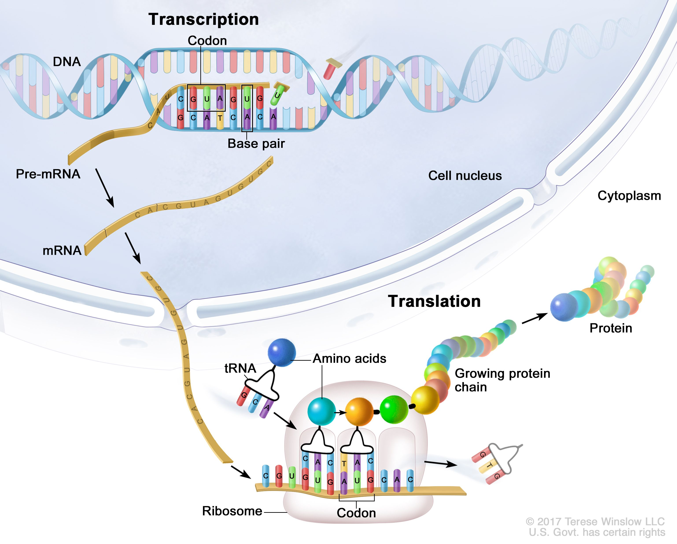
ДНК - РНК - Белок

Slide 13
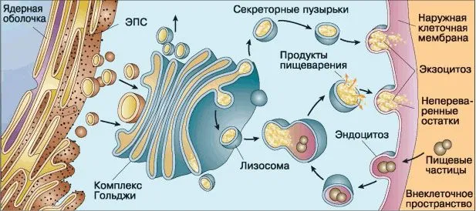
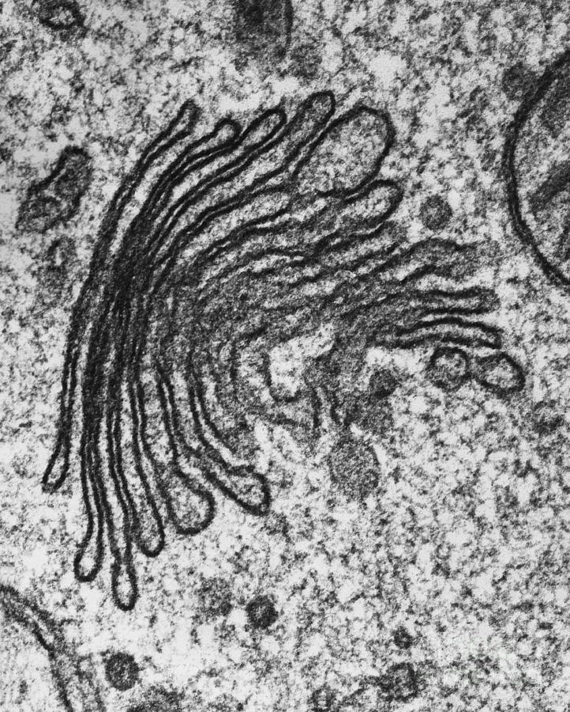
Эндоплазматическая сеть и аппрат Гольджи

Slide 14
Специфические органоиды

Slide 15
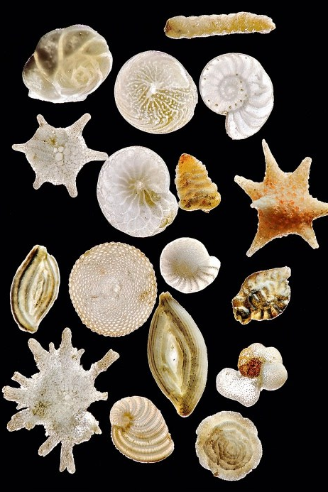
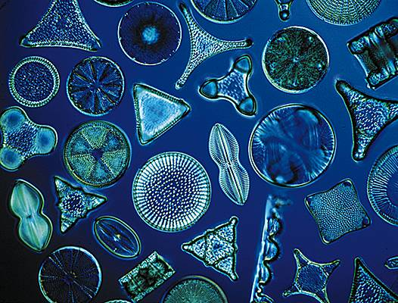
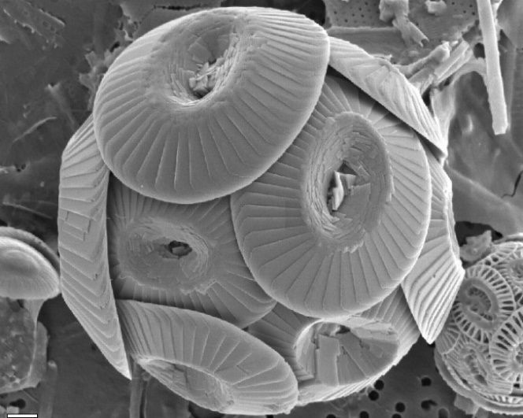
Надмембранные структуры
Клеточная стенка (целлюлозная – у оомицетов, зелёных водорослей, растений, слизевиков; хитиновая – у грибов)
Чешуйки (органические либо известковые, у Haptophyta)
Известковые раковины фораминифер
Панцирь диатомовых водорослей (SiO₂)

Slide 16
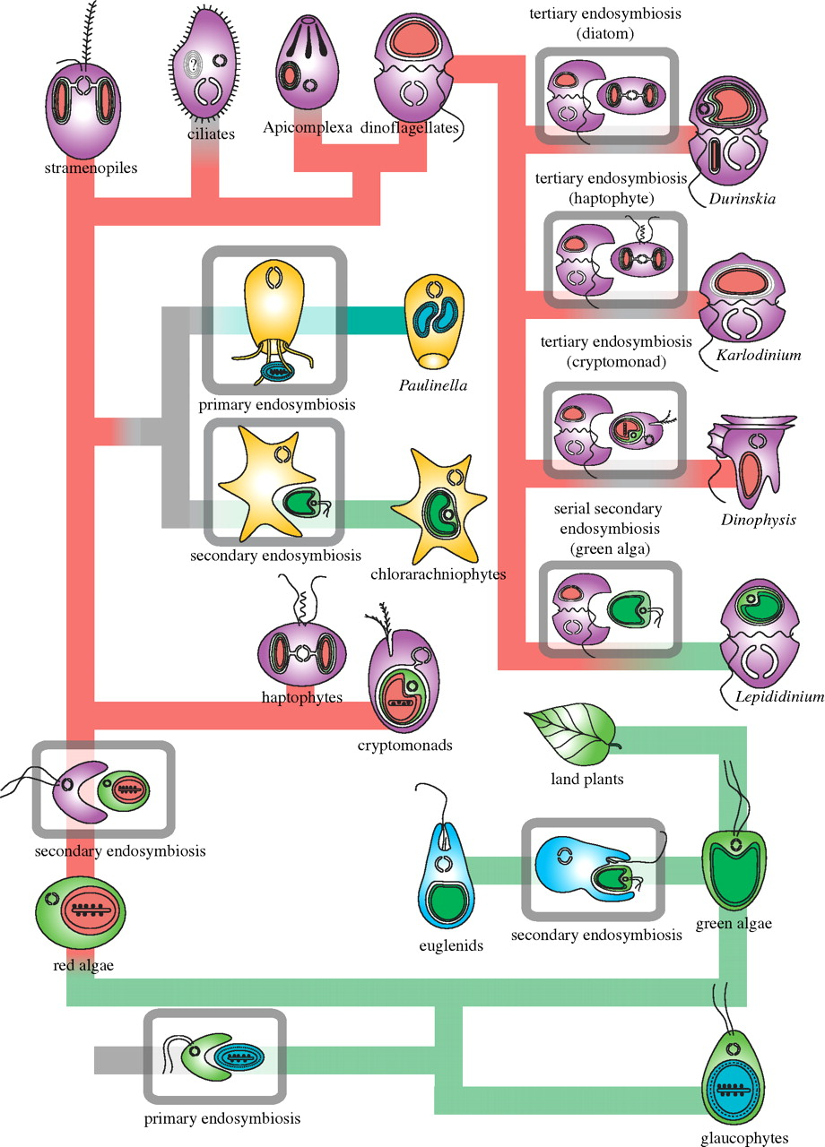
История приобретения хлоропластов
Первичный эндосимбиоз – предок Archaeplastida + цианобактерия

Slide 17
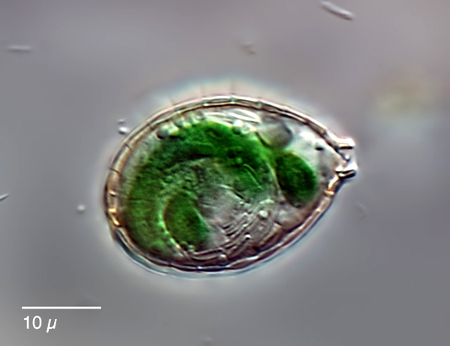
Paulinella chromatophora
Хроматофоры
Rhizaria, Cercozoa
Среди рода Paulinella только P. chromatophora способна к фотосинтезу
Независимо возникший первичный эндосимбиоз с цианобактерией

Slide 18
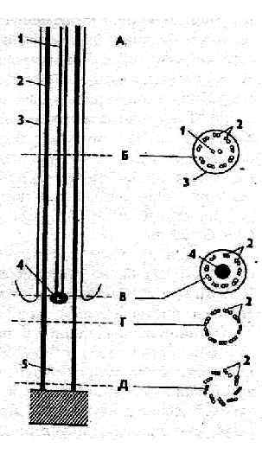
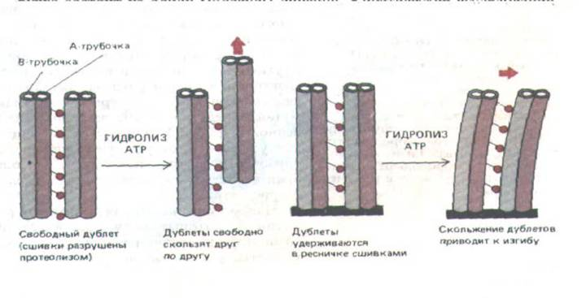
Устройство жгутика
Динеиновые
ручки
Ундулиподия
Переходная зона
Кинетосома
(ЦОМТ)

Slide 19
Устройство жгутика, корешковый аппарат
Корешковый аппарат закрепляет жгутики и реснички в цитоплазме (связь с цитоскелетом)
Кинетосомы
Корешковый аппарат

